Slide 1
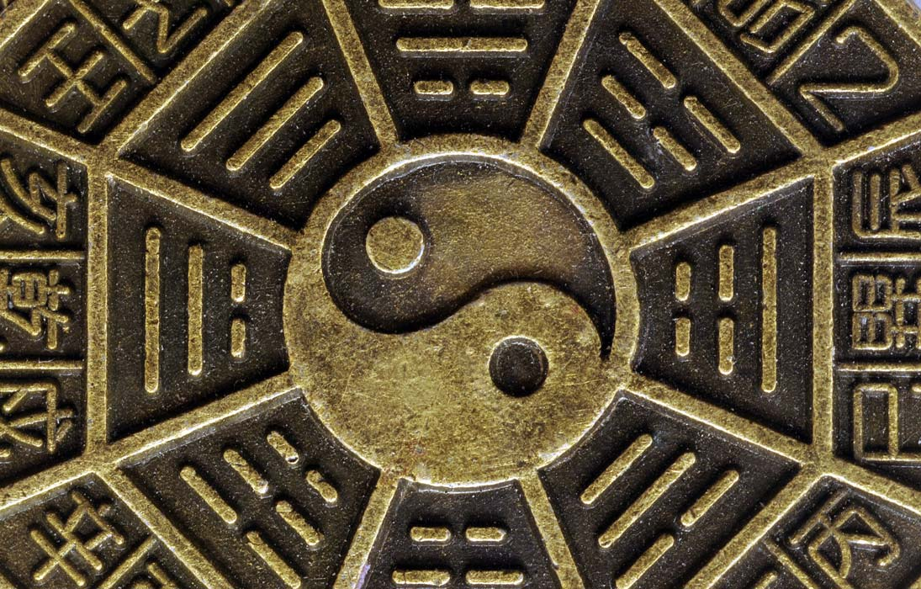
Myšlení dynastie Han
Stát a doktrína, eklekticismus, kosmologie, Kniha proměn, počátky vědy

Slide 2
Hlavní myšlenkové proudy období Válčících států
Konfucianismus (儒者 Ru zhe) - Konfucius 孔子(551-479 př.n.l.), Mencius 孟子(371-289), Sün-c‘ 荀子 (355-288)
(Mohismus (墨者 Mo zhe) – Mo-ti 墨翟 (479-381))
Taoismus (道家 Dao jia) – Lao-c‘ 老子 (6.-5. stol. př.n.l.?), Čuang-c‘ 莊子 (369–286)
Legismus (法家 Fa jia) – Šang Jang 商鞅 (390-338), Šen Pu-chaj 申不害 (c.400–337), Chan Fej-c‘ 韓非子 (280-233)
Škola jmen, škola yin/yang, škola umění válečného, …

Slide 3
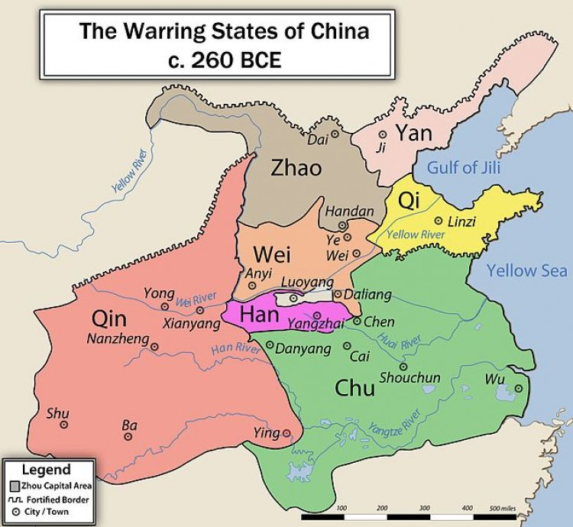

Slide 5
Sjednocení říše za Qin 秦 a nástup dynastie Han 漢
Vítězství Qin a sjednocení říše (221 př.n.l.)
- císař Qin Shi Huangdi 秦始皇帝 (†210 př.n.l.)
- jednotná státní správa na legalistických základech (Shang Yang, Li Si a Han Feizi)
meritokracie, byrokratizace státu, písmo-míry-váhy, infrastruktura
potlačení vzdělanosti („pálení knih a pohřbení učenců“ 焚書坑儒 212 př.n.l.)
Nástup Hanů (206 př.n.l.)
císař Liu Bang 劉邦 (Han Gaozu 漢高祖) (vl. 206-195) – legitimizace vlády
císař Han Wudi 漢武帝 (vl. 141-87) – konfuciánství (ru 儒) státní doktrínou
Západní Han (206 př.-9 n.l.) – Wang Mang (9-25 n.l.) – Východní Han (25 – 220 n.l.)

Slide 6
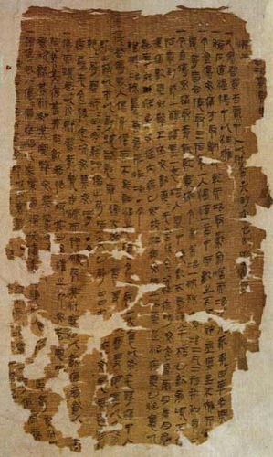
Eklekticismus a synkretismus
Konfucianismus absorbuje kosmologické myšlení, taoismus, legismus; „pragmatický obrat“
učení Huang-Lao (黃老) a Sima Qian (2.st. př.n.l.)
věštebné a magické techniky (shu 術, fang 方士), sebekultivace (yang shen 養身) – podhoubí pro vznik tzv. „náboženského taoismu“
Hanská císařská knihovna - bibliografové Liu Xiang (77-6 BC) a Liu Xin (50 BC- 23 CE); historiografie
antologie Letopisy pana Lü (Lüshi chunqiu 呂氏春秋 – vlivný úředník Lü Buwei 3.st. př.n.l.)
Huainanzi 淮南子 (Liu An – „princ z Huainanu“);

Slide 7
Státní konfucianismus
Konfucianismus státní doktrínou (Konfucius uctíván – zhi sheng 至聖), mandát nebes 天命
124 př.n.l. založení císařské „akademie“ (Tai xue 太學) – k výchově „učenců“ (bo shi 博士)
Ustavení konfuciánského kánonu (5 kanonických spisů Wu jing 五經)
‚kosmologizace‘ konfucianismu: Dong Zhongshu (Tung Čung-šu) 董仲舒 (179-104 př.n.l.) dílo Chunqiu Fanlu 春秋繁露 „Hojná poučení plynoucí z Letopisů“; (tian ren gan ying 天人感應 „nebesa a člověk na sebe navzájem reagují")
Škola starého (gu wen 古文) a nového textu (jin wen 今文)

Slide 8
Pět kanonických spisů Wu jing 五經
易經 (周易) Yijing (Zhouyi) „Kniha Proměn“
尚書 (書經) Shangshu (Shujing) „Kniha dokumentů"
詩經 (毛詩) Shijing (Maoshi) „Kniha písní"
禮記 (周禮) Liji (Zhou Li) „Kniha obřadů“ („Zhouské obřady“)
春秋 Chunqiu „Letopisy“ (státu Lu)

Slide 9
Péče o sdílenou síť jmen a významů
Chunqiu Fanlu 春秋繁露 „Hojná poučení plynoucí z Letopisů“ (Dong Zhongshu 董仲舒 , 179-104 př.n.l.)
klasické knihy jsou etalonem vyjadřování a myšlení (volba slov a uspořádání)
morální řád je zakotven v řádu kosmickém (tian ren gan ying 天人感應 „nebesa a člověk na sebe navzájem reagují")
Shuowen jiezi 說文解字 – cca 100 n.l. (Xu Shen 許慎, 58-147 n.l.)
„první výkladový slovník“ v. učebnice společných významů a konotací

Slide 10
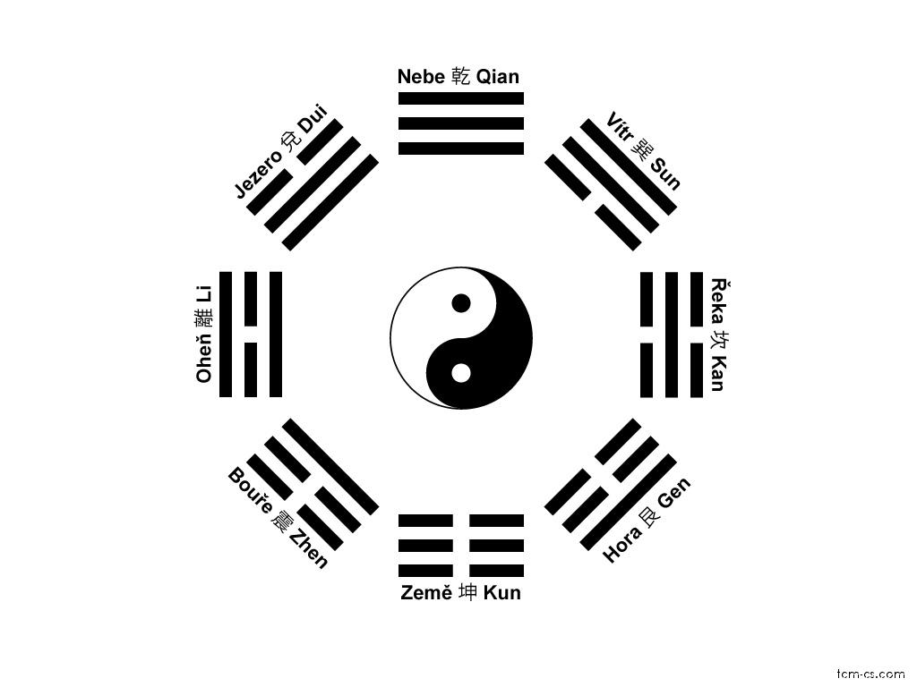
Kniha proměn – Yi jing (I-ťing) 易經 (周易)
Jádro kolem 11.-10. st. př.n.l.
8 trigramů (ba gua 八卦) (Fu Xi)
64 hexagramů (liushisi gua 六十四卦 ) (král Wen)
výklad guaci 卦辭, yaoci 爻辭
komentáře „Deset křídel“ (shiyi 十翼) (Konfucius)
věštění ze stonků řebříčku (shi 蓍), mincí
procesovost, konfigurace – ‚překlápění‘
výklad (pravděpodobnost, otevřenost)

Slide 11
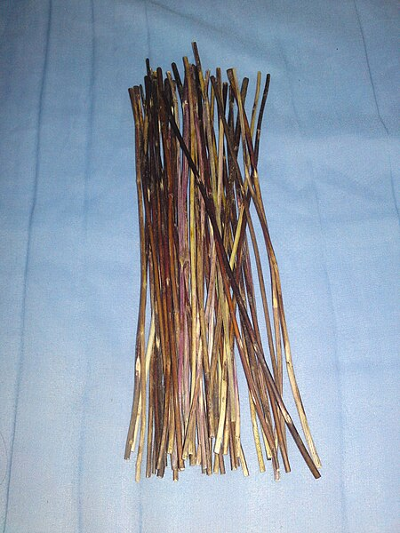
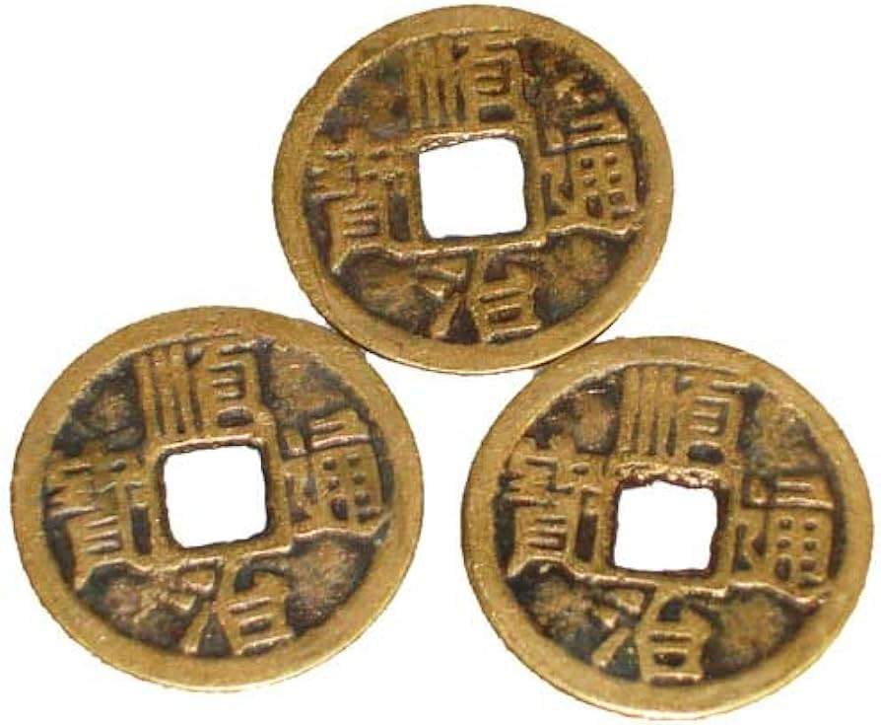
rub = 3, líc = 2
3+3+3=9 silná plná čára _____
3+2+2=7 slabá plná čára _____
3+3+2=8 slabá lomená čára __ __
2+2+2=6 silná lomená čára __ __

Slide 12
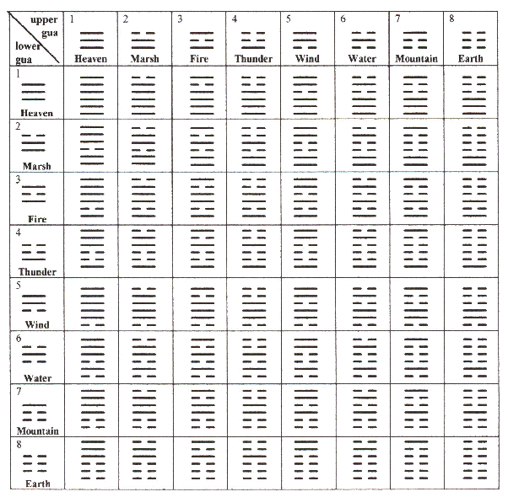

Slide 13
Hexagram 61 - Zhong Fu 中孚
中孚：豚魚吉。利涉大川，利貞
Vnitřní důvěryhodnost: Sele a ryba jsou příznivé. Vyplatí se překročit velkou řeku. Vyplatí se vznést výzvu.
《彖》曰：中孚，柔在內而剛得中，說而巽，孚(1)。乃化邦也(2)。「豚魚吉」，信及豚魚也(3)。「利涉大川」，乘木舟虛也(4)。中孚以「利貞」，乃應乎天也(5)。
Výrok: Vnitřní důvěryhodnost – měkké uvnitř a tvrdé ve středu, Dui a xun . Teprve důvěryhodností lze změnit stát (k lepšímu). ‚Sele a ryba jsou příznivé‘ – to znamená, že důvěryhodnost se týká i selat a ryb. ‚Vyplatí se překročit velkou řeku‘ znamená využít dutinu dřevěné lodi. Když s vnitřní důvěryhodností … pak to rezonuje s nebesy.
(1)有上四德，然後乃孚。Máme-li tyto čtyři výše zmíněné vlastnosti teprve pak máme důvěryhodnost.
(2)信立而後邦乃化也。柔在內而剛得中，各當其所也。剛得中，則直而正；柔在內，則靜而順；說而以巽，則乖爭不作。如此，則物無巧競，敦實之行著，而篤信發乎其中矣。
Je-li důvěryhodnost nastolena, tak teprve poté se stát přetváří k lepšímu. Měkké uvnitř a tvrdé ve středu – každý zastává své místo. Je-li tvrdé ve středu pak zavládne přímost a správnost. Je-li měkké uvnitř, pak zavládne klid a povolnost. Je-li xun (poslušnost) na základě Dui (potěšení), pak nepovstávají různice. A tehdy vymizí vychytralá soutěživost a projeví se poctivé jednání a v jejich nitru se rozline důvěryhodnost.

Slide 14
(3) 魚者，蟲之隱者也。豚者，獸之微賤者也。爭競之道不興，中信之德淳著，則雖微隱之物，信皆及之。
Ryba, to je to skryté mezi havětí. Sele, to je to nejsprostší mezi zvířaty. Pokud různice a soupeření nejsou na vzestupu a pokud se důvěryhodnost jasně projevuje, tak pak důvěryhodnost zasahuje i skrytá a nepatrná zvířata.
(4)乘木於川舟之虛，則終已無溺也。用中孚以涉難，若乘木舟虛也。
Pokud nastoupíme do dřeva v dutině říční lodi, tak se nikdy neutopíme. Použít vnitřní důvěryhodnost k překonání překážky je jako využít dutinu dřevěné lodi.
《象》曰：澤上有風，中孚。君子以議獄緩死(1)
Obrazec: Nad jezerem vane vítr, to je vnitřní důvěryhodnost. Ušlechtilý muž na základě toho posuzuje soudní pře a promíjí tresty smrti.
(1)信發於中，雖過可亮 Vzedme-li se důvěryhodnost v nitru, tak ačkoliv chyboval mu lze mu důvěřovat/lze mu prominout.

Slide 15
Devítková druhá čára: Volající jeřáb je ve stínu/v yinu, jeho mládě mu odpovídá. Mám dobrý pohár, tak se s tebou podělím.
Když jsme ve spodním trigramu a nacházíme se pod zdvojenou jinovou čarou a k tomu našlapujeme, aniž bychom ztráceli středovost [trigramu]. Nepodřizuje se ničemu vnějšímu / hornímu trigramu. Spolehneme se na to pravé. Nastolíme-li ryzost a zupřímníme záměr, pak ačkoli tápeme v temnotách, přesto s námi věci rezonují. A proto se říká: Volající jeřáb je ve stínu a jeho mládě mu odpovídá.
Když si nepřisvojujeme moc a přitakáváme pouze morální charismatické síle, to je pak dokonalá upřímnost. Proto se praví: Mám dobrý pohár a s bytostmi/věcmi ho spotřebuji.
Výrok praví: Mládě mu odpovídá, z hloubi srdce si to přeje.
Šestková třetí čára: Když čelím protivníkovi, buď bubnuji k útoku, nebo ochabuji [k ústupu], někdy pláču a jindy zpívám.
Třetí čára prodlévá na vrchu mladého jinem, zatímco čtvrtá se nachází vespod starého jinu. Stojí naproti sobě, ale neporovnají se. To je ten protivník, o němž byla řeč. Jinovou čárou prodlévat na jangové pozici, znamená to, že chci postoupit vpřed. Chci postoupit a sevřít protivníka. Proto se praví: bubnuji k útoku. Čtvrtá čára šlape správně a nese pátou, to není něco, co by člověk sám dokázal. Proto se říká: Někdy ochabuji. Člověk nezvítězí a ustupuje a bojí se, že bude napaden, proto se říká: Někdy pláču.
Čtvrtá našlapuje na trigram xun (poslušnost) a to znamená, že se člověk nepoměřuje s věcmi, a i když ustupuje, nedojde úhony. Když člověk neodhadne své síly, v jeho útocích a ustupování není žádná stálost a jeho únava je pochopitelná.
Výrok praví: Chvíli útočí, chvíli ustupuje, jeho pozice neodpovídá.

Slide 16
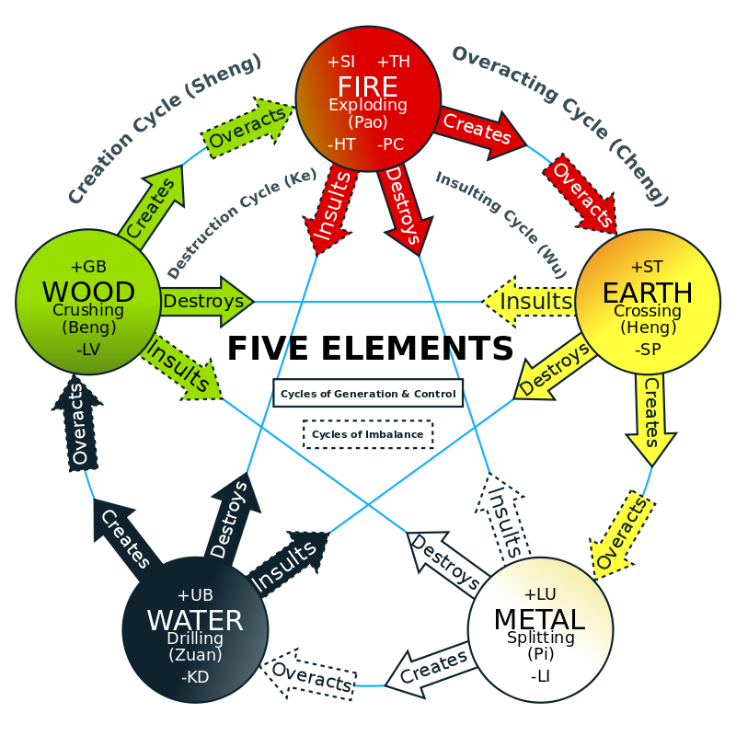
Yin-yang 陰陽 a ‚Pět fází‘ wu xing 五行 voda shui 水 – dřevo mu 木 – oheň huo 火 – země tu 土 – kov jin 金

Slide 17
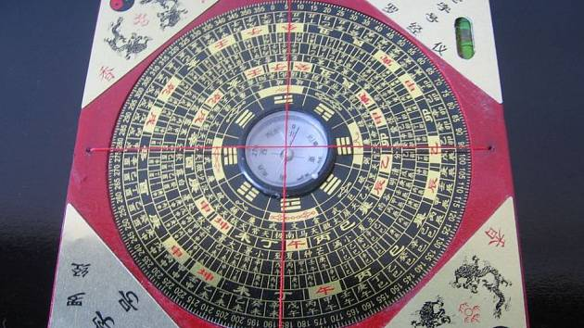
Korelativní myšlení
Systém Yijingu + pět procesů + yin/yang – matrice kosmických procesů
Dao 道 a qi 氣
Movement | Metal | Metal | Fire | Wood | Wood | Water | Earth | Earth
Trigram hanzi | 乾 | 兌 | 離 | 震 | 巽 | 坎 | 艮 | 坤
Trigram pinyin | qián | duì | lí | zhèn | xùn | kǎn | gèn | kūn
Trigrams | ☰ | ☱ | ☲ | ☳ | ☴ | ☵ | ☶ | ☷
I Ching | Heaven | Lake | Fire | Thunder | Wind | Water | Mountain | Field
Planet (Celestial Body) | Neptune | Venus | Mars | Jupiter | Pluto | Mercury | Uranus | Saturn
Color | Indigo | White | Crimson | Green | Scarlet | Black | Purple | Yellow
Season | Autumn | Autumn | Summer | Spring | Spring | Winter | Intermediate | Intermediate
Cardinal direction | West | West | South | East | East | North | Center | Center

Slide 18
Agent | direction | energy | action | homophony
water | north | Yin 陰 | below the Yellow Sources (huangquan 黃泉, nourishes the ten thousand beings | 水/ɕwi/ "water" 淮/tɕĭuĕn/ "levels"
wood | east | Lesser Yang 少陽 | incites the ten thousand beings to grow | 木/muk/ "wood" 觸/tɕʰĭwok/ "pierces through"
fire | south | Yang 陽 | spreads the ten thousand beings all over | 火/xuɑ/ "fire" 化/xwa/ "transforms"
earth | centre | Yin/Yang transformation | swallows the ten thousand beings | 土/tʰu/ "earth" 吐/tʰu/ "swallows"
metal | west | Lesser Yin 少陰 | terminates the ten thousand beings | 金/kĭĕm/ "metal" 禁/kĭĕm/ "makes an end„

Slide 19
 | Wood | Fire | Earth | Metal | Water
Direction | east | south | center | west | north
Season | spring | summer | late summer | autumn | winter
Colour | green | red | yellow | white | black
Weather | windy | hot | damp | dry | cold
Planet | Jupiter | Mars | Saturn | Venus | Mercury
Numerology | 3+5=8 | 2+5=7 | 5 | 4+5=9 | 1+5=6
Animal | chicken | goat | cow | horse | pig
Crop | wheat | shu 黍 millet | ji 稷 millet | rice | pulses
Musical note | jiao 角 | zhi 徵 | gong 宮 | shang 商 | yu 羽
Musical instrument | lute | pipe | drum | sound stone | string
Flavour | sour | bitter | sweet | pungent | salty
Smell | urine | scorched | fragrant | fishy | rotten
Extract from the medical classic Huangdi neijing 黃帝內經 (ch. 4 金匱真言論 Jinkui zhenyan lun "The truth from the golden chamber").

Slide 20
Agent | position, season, direction | produces 生 | consumes 受 | controls 主 | function
wood | left spring east | fire | water | life | Minister of Agriculture 司農
fire | front summer south | earth | wood | heat | Minister of War 司馬
earth | centre | metal | fire | agent of Heaven | Sovereign 君之官
metal | right autumn south | water | earth | execution | Minister of Education 司徒
water | back winter north | wood | metal | cold | Minister of Justice 司寇
According to the Chunqiu fanlu 春秋繁露 chapters Wuxing dui 五行對 "An official response regarding the Five Agents", Wuxing zhi yi 五行之義 "The meaning of the Five Agents", Wuxing xiang sheng 五行相勝 "The mutual engendering of the Five Agents".

Slide 21
Hanský kosmograf

Slide 22
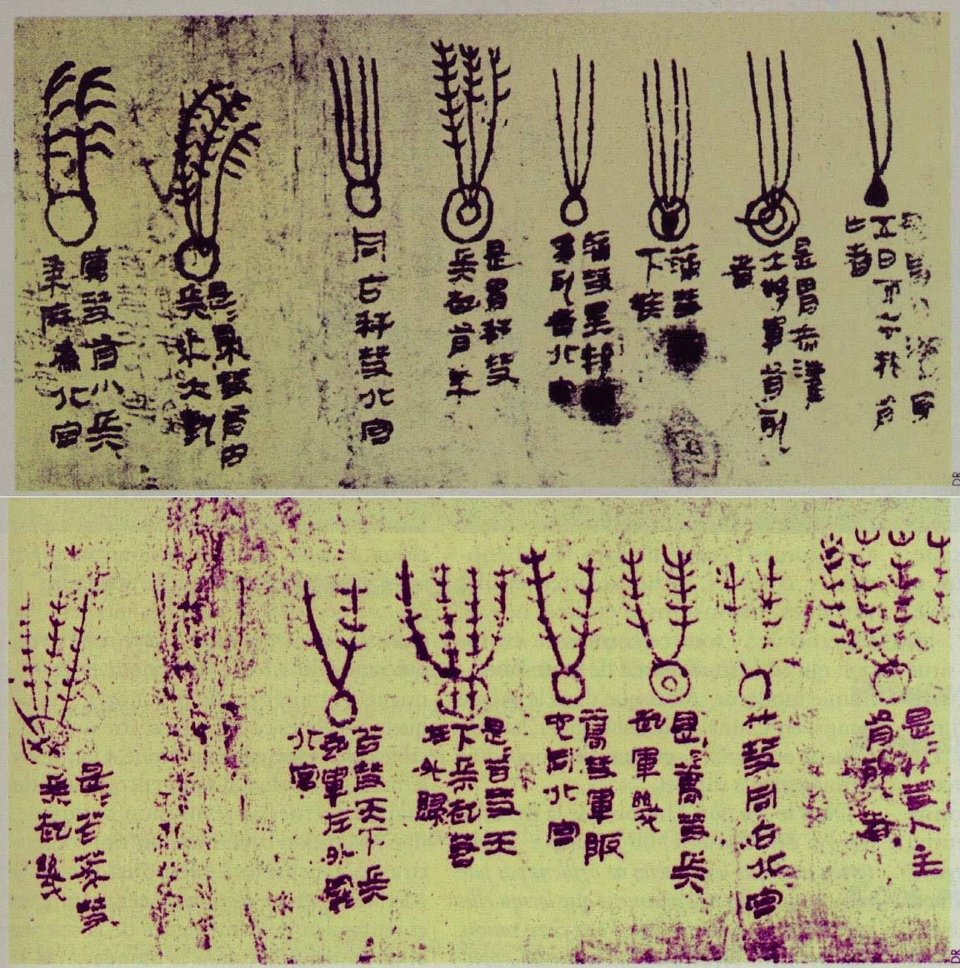
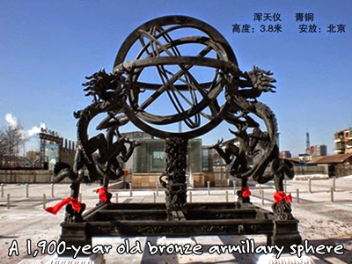
Vědecké myšlení za Han
Astronomie, matematika, technika, přírodověda
Wang Chong 王充 (27-97 n.l.) – Kritická pojednání (Lunheng 論衡) „Bilancování teorií“

